Slide 1
Профессии военных
МАДОУ «Детский сад комбинированного вида № 4 «Солнышко»
Составила Власенко Нина Владимировна, воспитатель, I КК
Арамиль, 2018

Slide 2

Разных профессий много у нас
Военные очень в почете.
Служить нашей Родине
Вот высший класс!
В разведке, на танке, в пехоте!

Slide 3
Цели:
Расширить круг знаний детей о профессиях в вооружённых силах страны.
Формировать отчётливые представления о труде военных.

Slide 4
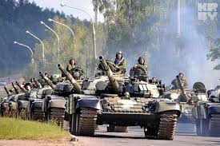
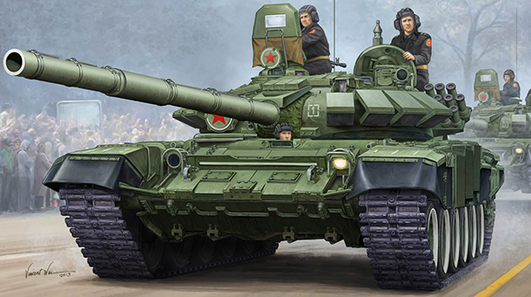
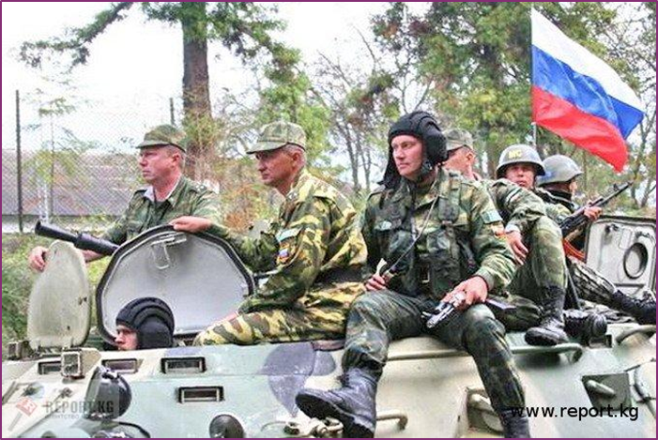
Танкист
Везде, как будто вездеход,
На гусеницах танк пройдет
Ствол орудийный впереди,
Опасно, враг, не подходи!
Танк прочной защищен броней
И сможет встретить бой!

Slide 5
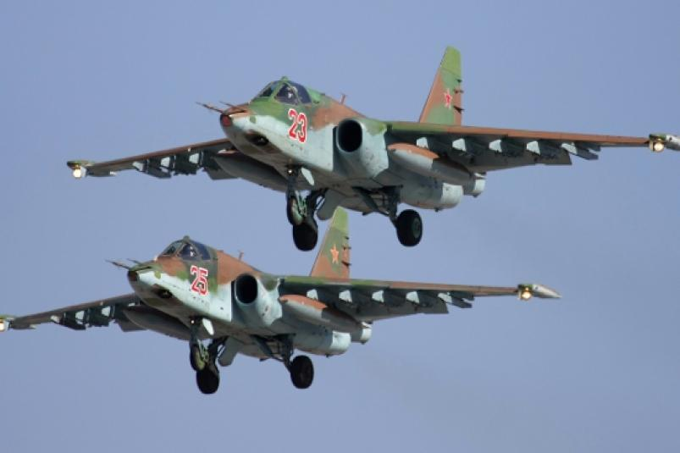
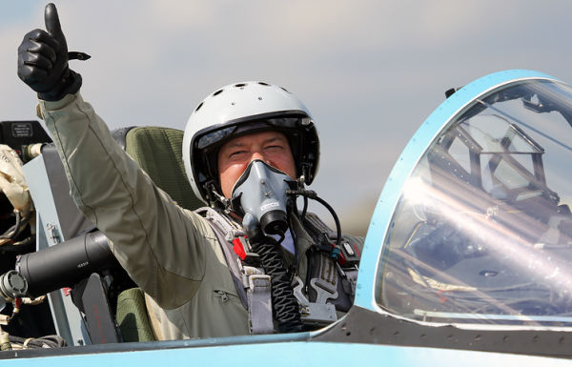
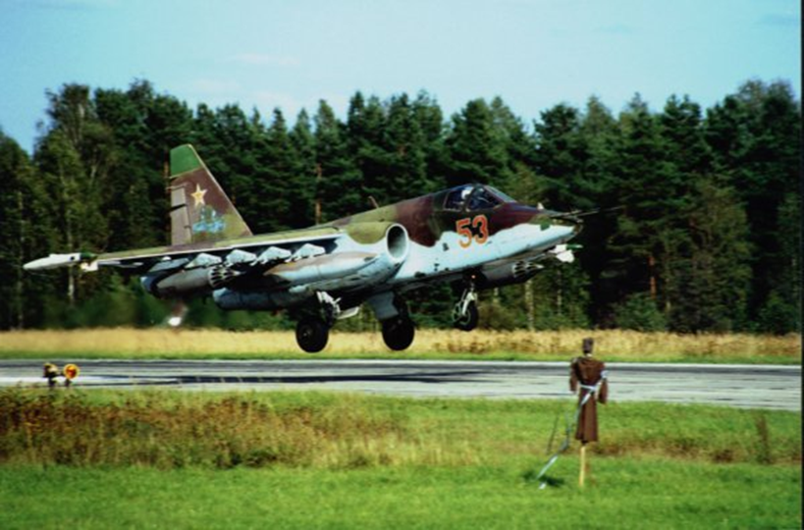
Лётчик
Он металлическую птицу
Поднимет в облака.
Теперь воздушная граница
Надежна и крепка!

Slide 6
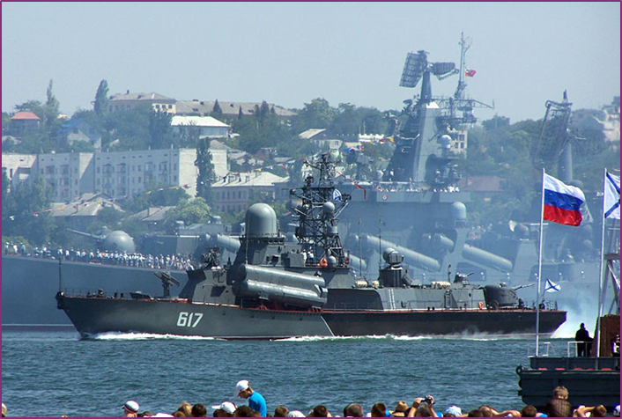
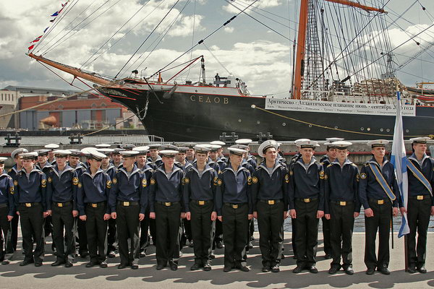
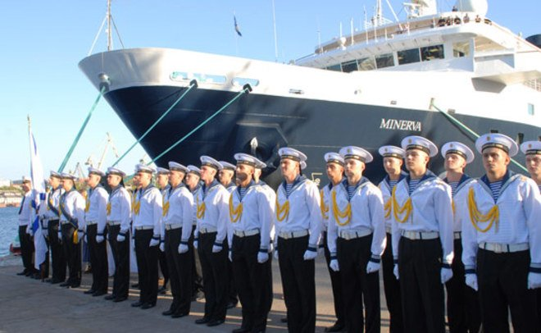
Моряк
На мачте наш трехцветный флаг,
На палубе стоит моряк.
И знает, что моря страны,
Границы океанов
И днем, и ночью быть должны
Под бдительной охраной!

Slide 7
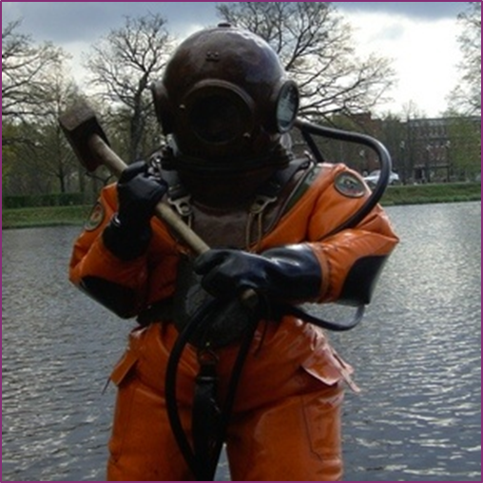
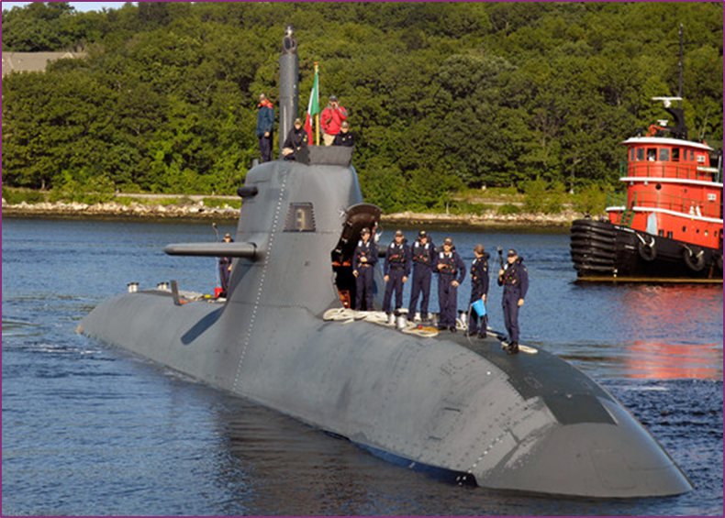
Подводник
Вот дивная картина -
Выходит из глубин
Стальная субмарина,
Как будто бы дельфин!
Подводники в ней служат -
Они и там, и тут
Под водной гладью кружат,
Границу берегут!

Slide 8
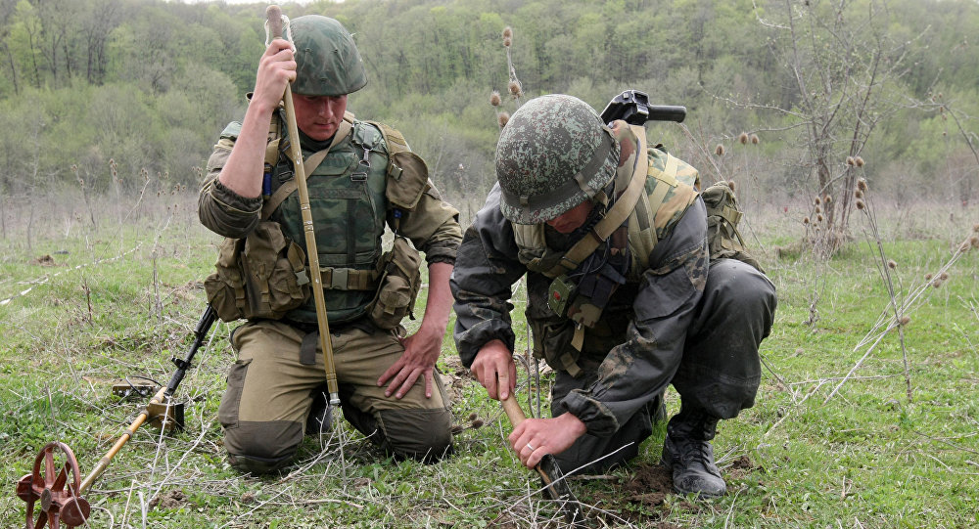
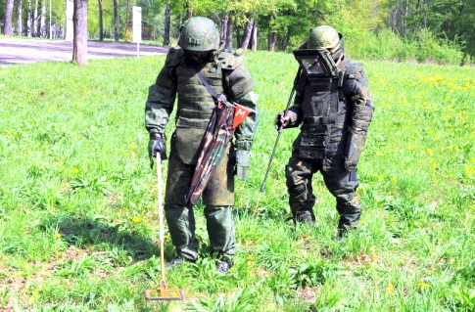
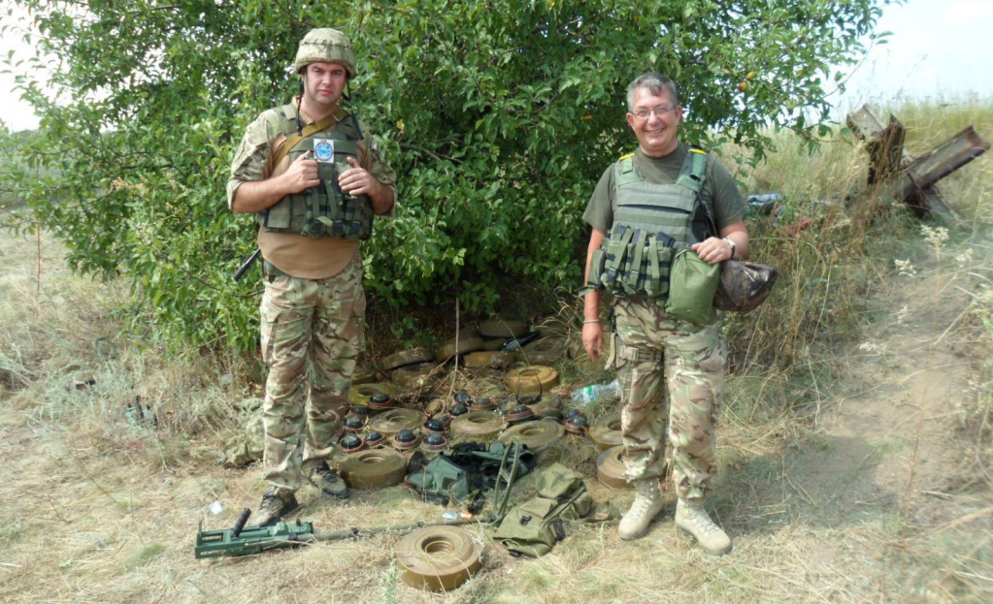
Сапер
Давно закончилась война,
Но след оставила она -
Бывает, среди грядок
Закопаны снаряды.
И с техникой придет сапер,
Чтоб обезвредить поле.
Не будет взрывов с этих пор,
Беды, и слез, и боли!

Slide 9
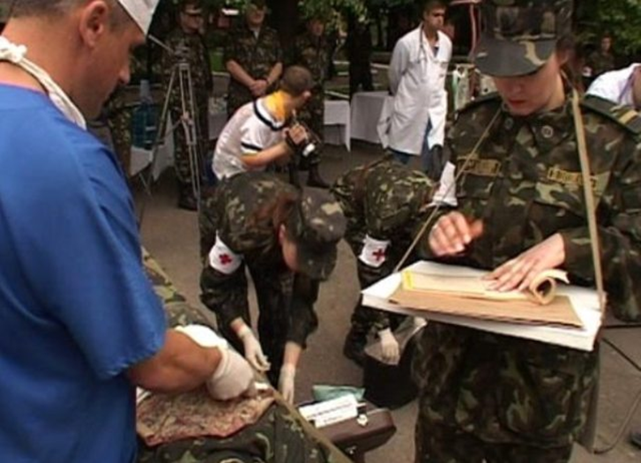
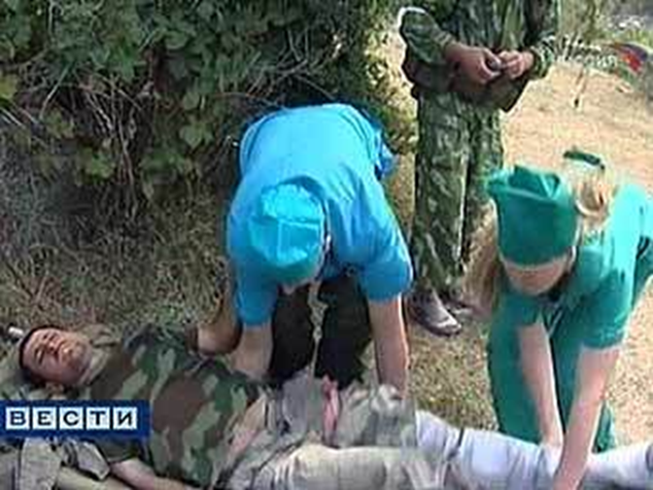
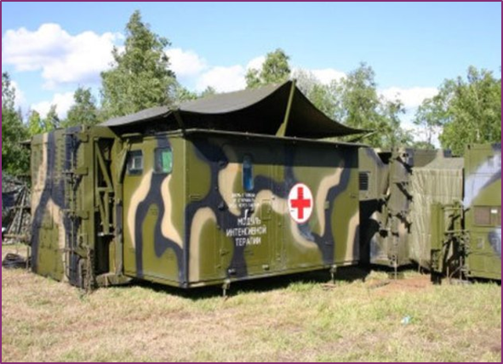
Военный врач
Солдат у вражеских высот
Был ранен утром рано.
Отважный военврач спасет,
Он перевяжет раны!
Врач извлечет из ран солдата
Два небольших осколка
И скажет: "Унывать не надо!
Живи, братишка, долго!"

Slide 10
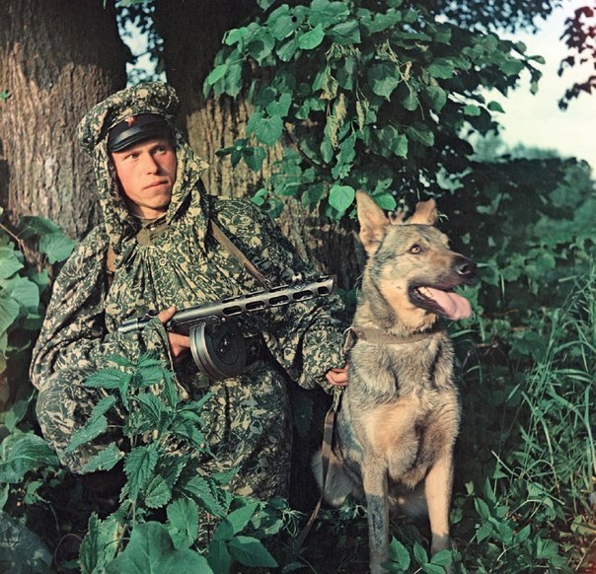
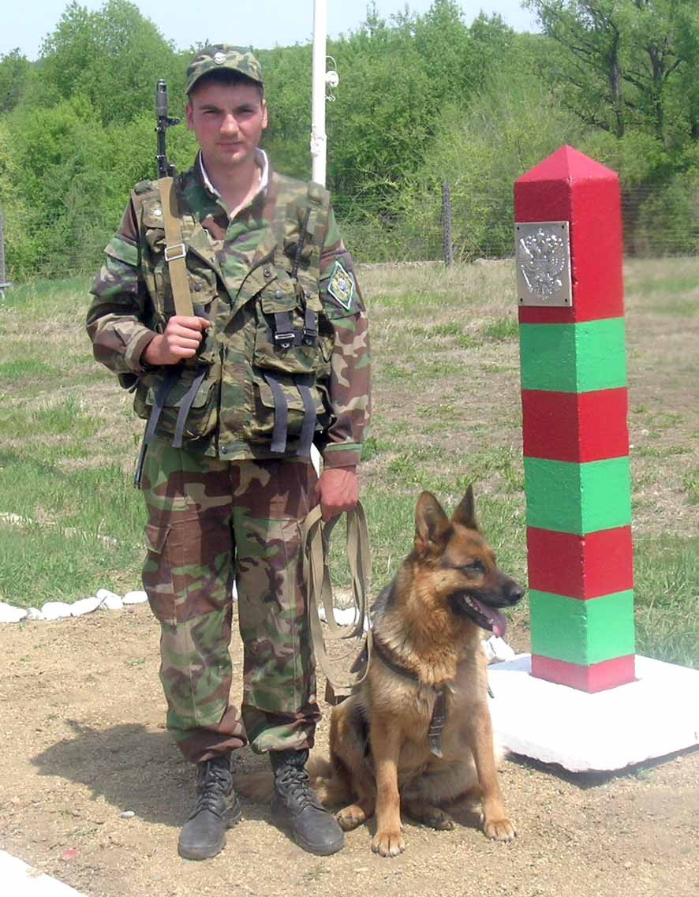
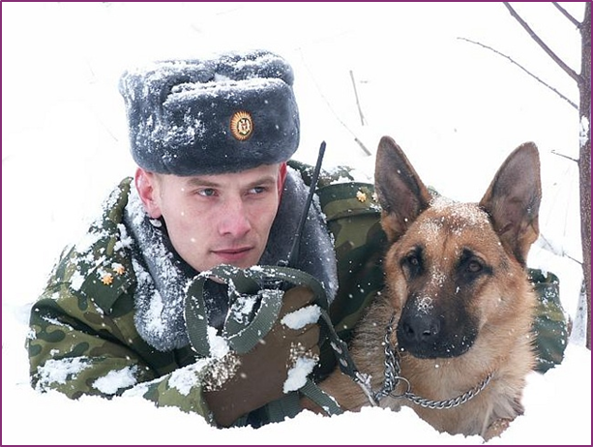
Пограничник
Застава, застава, страны бастион.
Врага остановит надёжный заслон.
И ночью и днём, на морозе и в град
Здесь службу несёт пограничный отряд.
Шагают солдаты, всё видят вокруг
А с ними овчарка, их преданный друг.
А если лазутчик в наш край проползёт,
Овчарка его непременной найдёт.

Slide 11
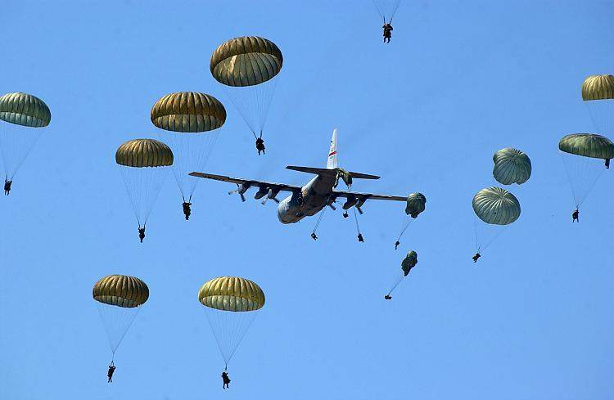
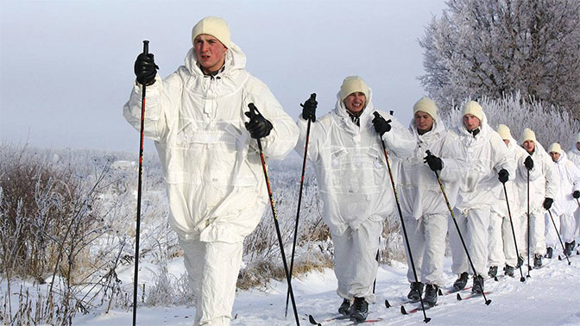
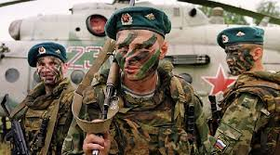
Десантники
Десантники в минуты
Спускаются с небес.
Распутав парашюты,
Прочешут тёмный лес,
Овраги, горы и луга.
Найдут опасного врага.

Slide 12
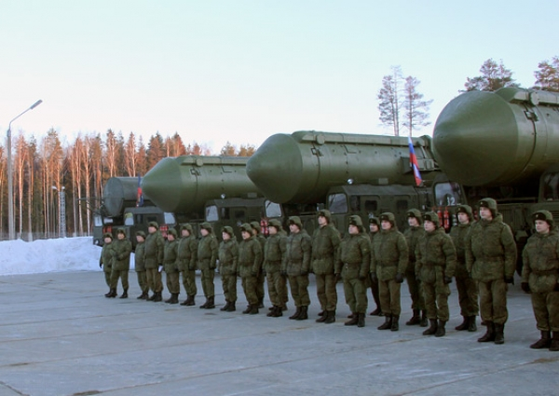
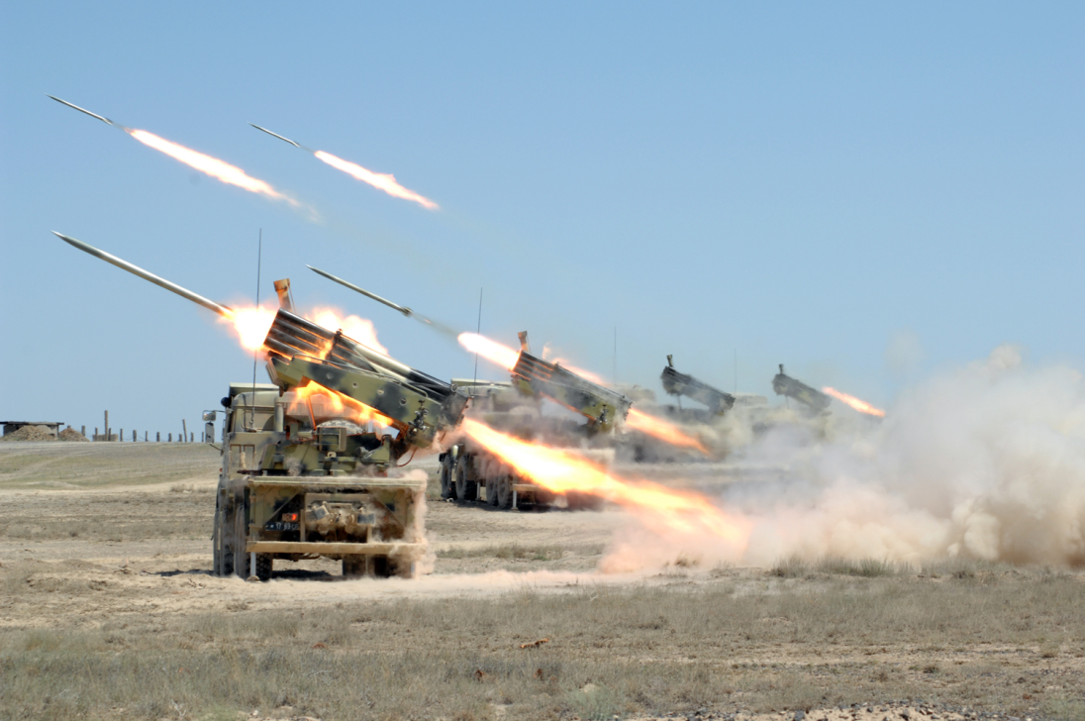
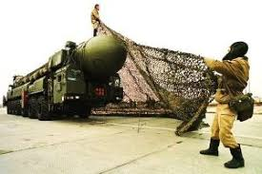
Ракетчик
На цель наводит он ракету,
Стреляет метко по врагу.
За сотни тысяч метров в точку,
Ракетой в цель я попаду.

Slide 13
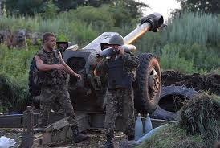
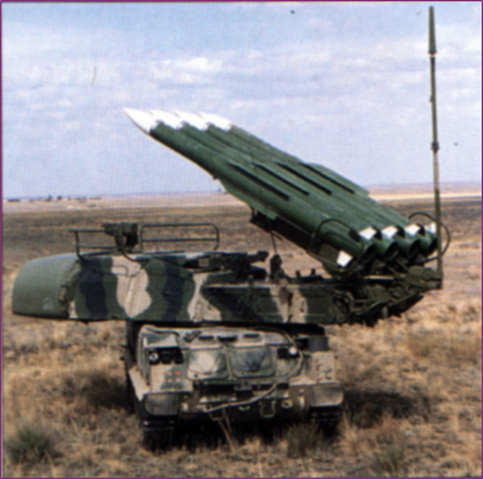
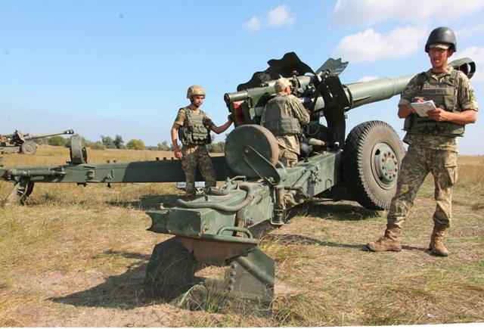
Артиллерист
С пушкой дружен я в бою,
Ее я чищу и скребу.
И она меня дружок
Никогда не подведет!

Slide 14
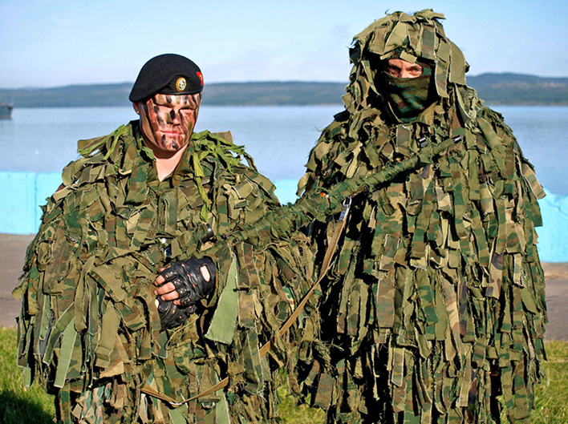
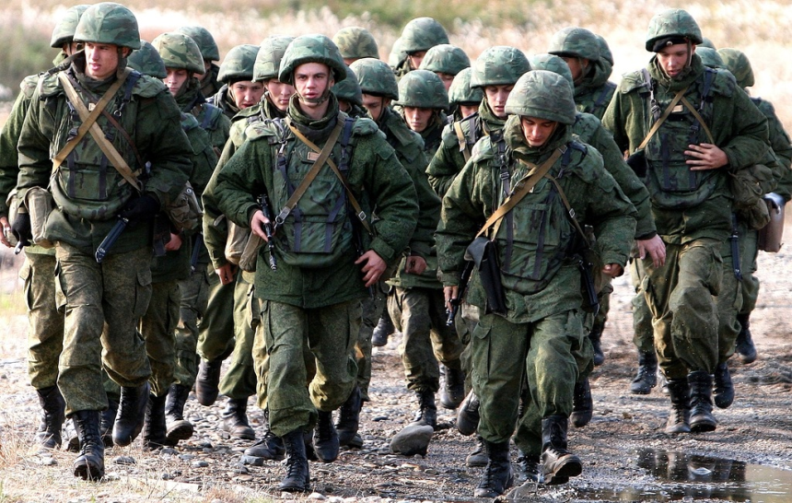
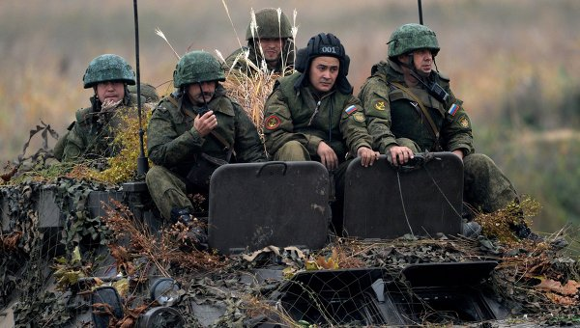
Пехотинец
Мы шагаем браво
Левою и правой.
На привале и в бою
Гордо звание несу.
Командир кричит «Вперед!»
Из окопов полк встает!

Slide 15
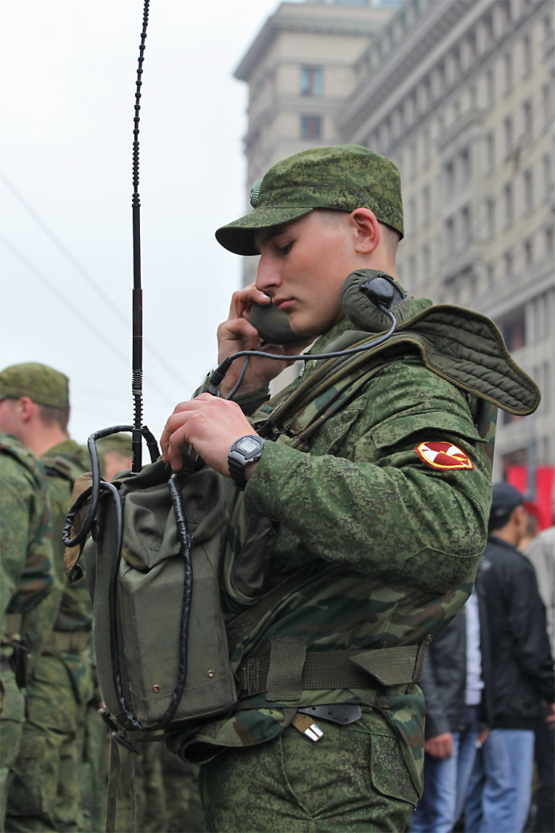
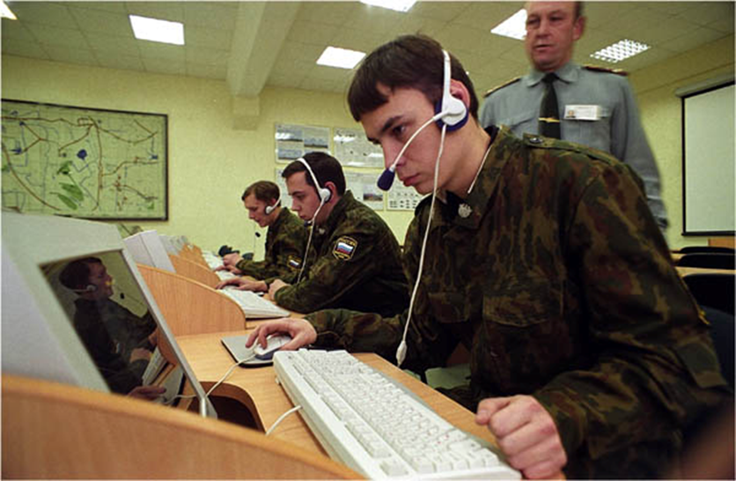
Радист, связист
.
Радист работу выполняет
На самолёте, корабле.
Радиограмму посылает
Тем, кто остался на земле.

Slide 16
СПАСИБО!

